Slide 1
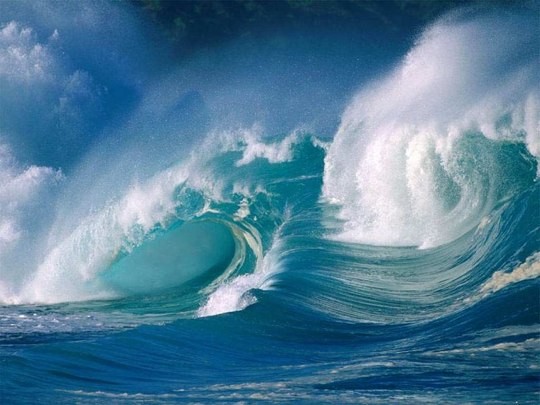
是非成敗轉頭空

Slide 2
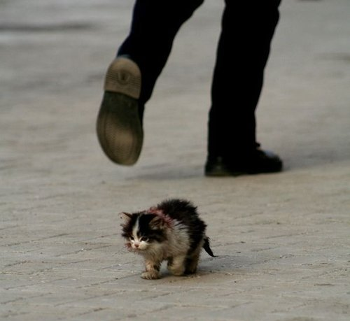
失敗 ～ 成功
很多人說：失敗乃成功之母
但是，很少人有能力把失敗轉化為成功

Slide 3
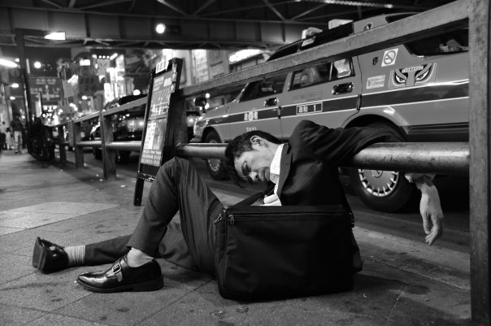
失敗～失敗
很多時候
大部份人都是
重複又重複他們的
失敗

Slide 4
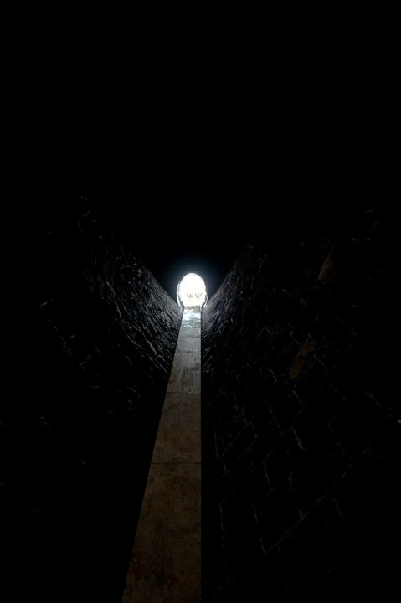
成功～失敗
諷刺的是
更多人的生命是
成功乃失敗之母

Slide 5
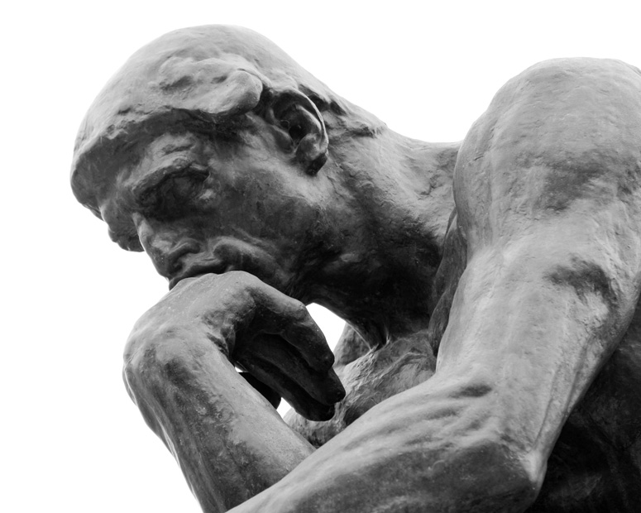
為什麼
?????????????
?????????????

Slide 6
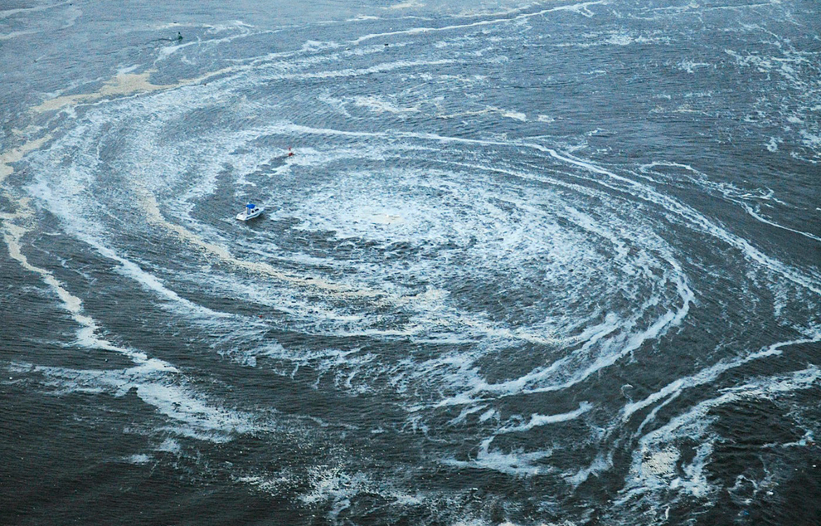
因著成功
人們停留在原地
只顧享受成功所帶來的“成功”感
好像龜兔賽跑裡面的兔
忘記繼續勇往直前

Slide 7
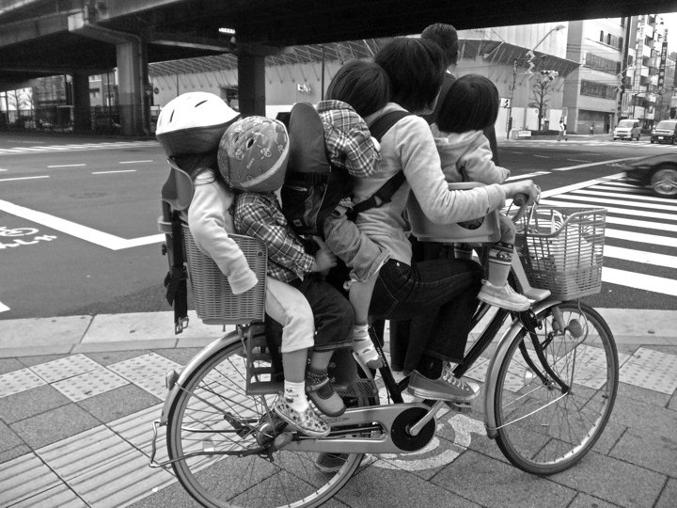
很多聰明人
把整個人的“聰明”投資在愚蠢的事情上
來證明他們的愚蠢
因此，聰明不=自知之明

Slide 8
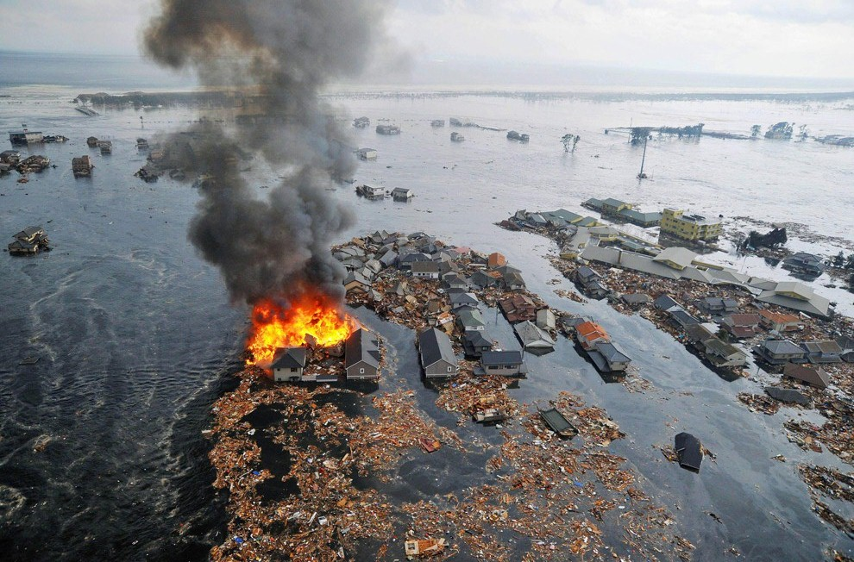
一團糟
很多學者受過高等教育
而且口才出眾
但是應付小事情和人際關係
都是一團糟

Slide 9
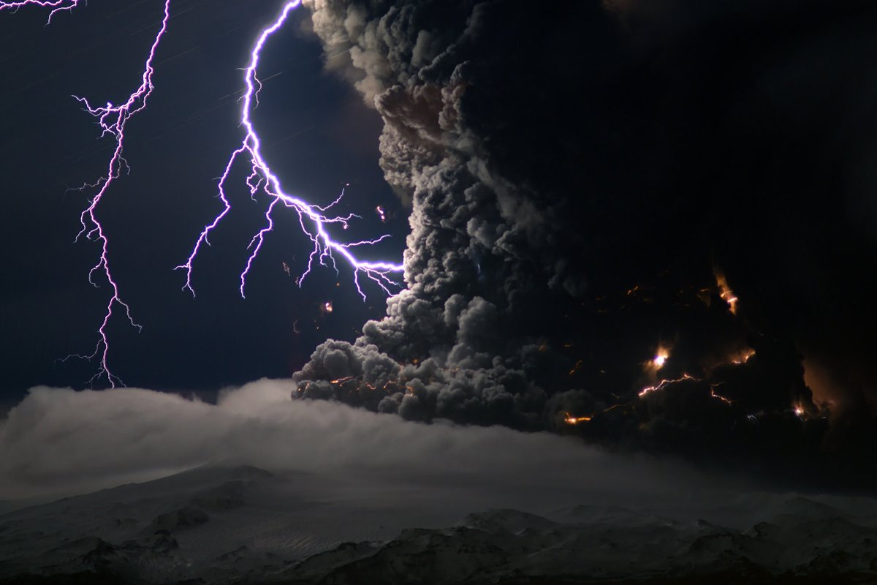
理財精英
很多人是理財精英
而且是賺了大錢的富翁
有時候卻被某人的小計謀
騙去所有家當

Slide 10
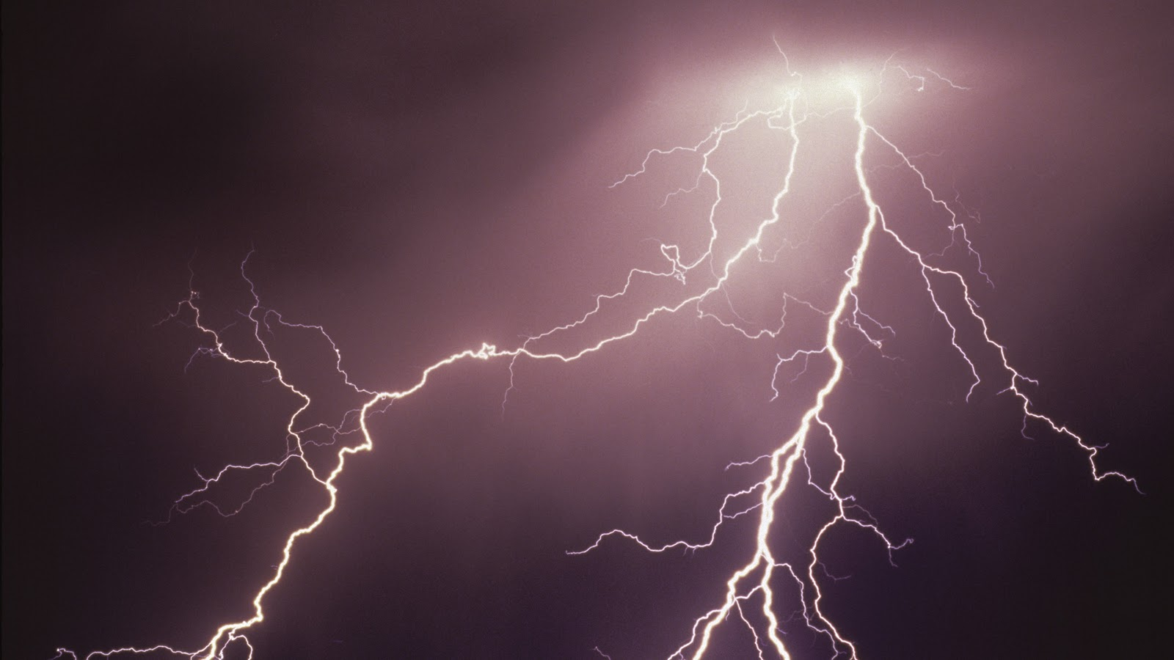
一世英明
很多人一世英明
但是
不知道從哪裡來的一股傻勁
做錯了一件小事情
名譽破產

Slide 11
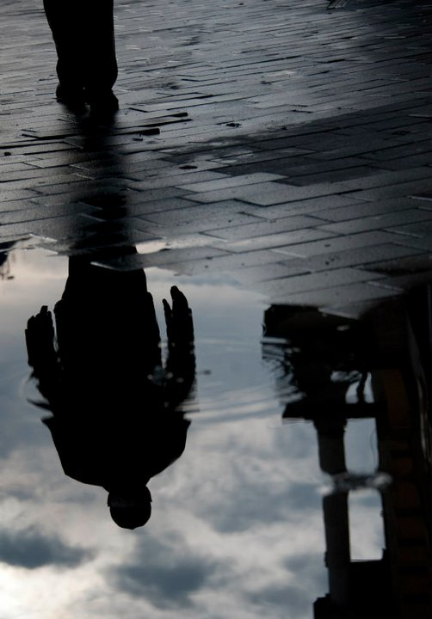
自知
因此
聰明不=自知之明
擁有知識不=懂得生活
精明的人
因為太過精明
做了許多愚蠢的事

Slide 12

人生最重要的其中之一是
智慧

Slide 13
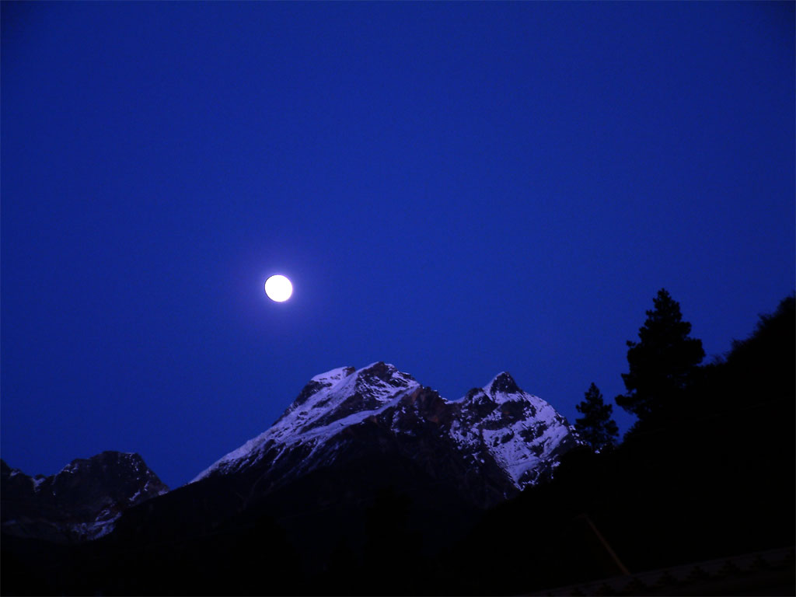
什麼是智慧？

Slide 14
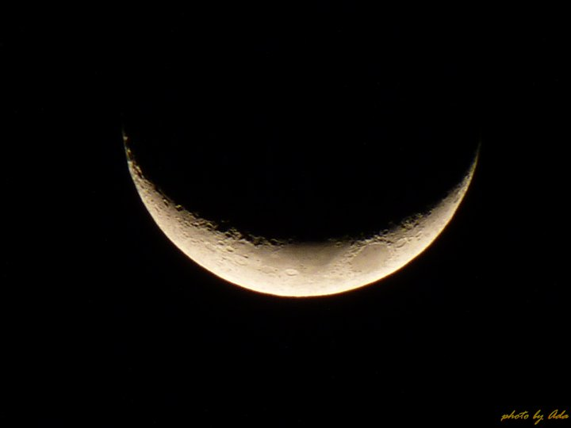
對人生的細味
一句簡單的話
一段平凡的經歷
一個短小的故事
一個微小的表現，特別是小孩子
都可以蘊含深度的智慧
能體會的
就是頓悟

Slide 15

頓悟
具有“行到水窮處，坐看雲起時”的境界
人生遭逢絕處
不要失望
因為正是另一個希望的開始

Slide 16

從水窮到雲起
人在修身的過程當中
會有生理、心理、靈性的障礙
這就是水窮的時候
水窮之後，化成水氣
水氣彙聚，和合成雲
雲彩飛揚，瞬變雨露
雲已升起，水盈在望

Slide 17
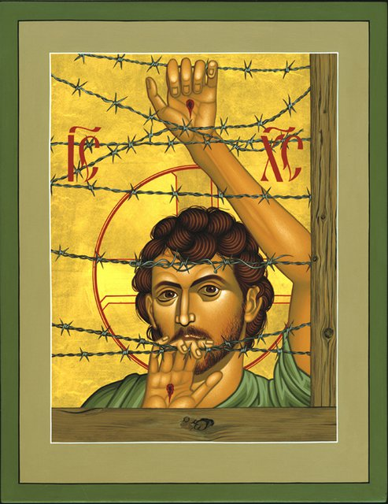
苦架神學
耶穌的十字架
正是坐看雲起時的
最佳演繹

Slide 18
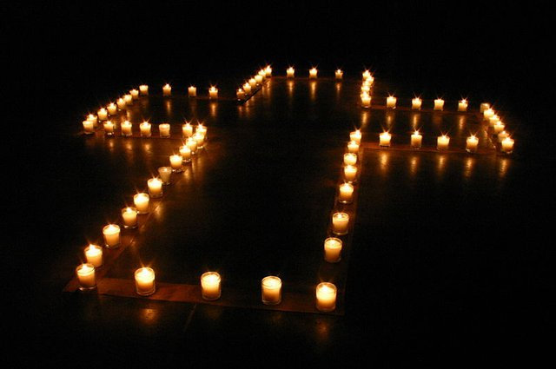
光榮與恥辱
羅馬人與控訴耶穌的猶太人眼中
十字架是最大的恥辱
可是
耶穌卻把它轉化為天主的光榮

Slide 19
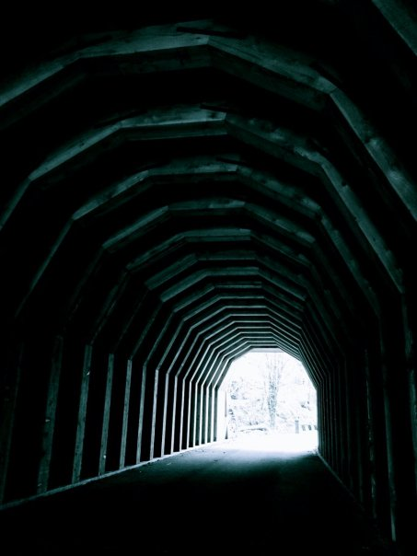
如何把恥辱轉化為光榮？

Slide 20
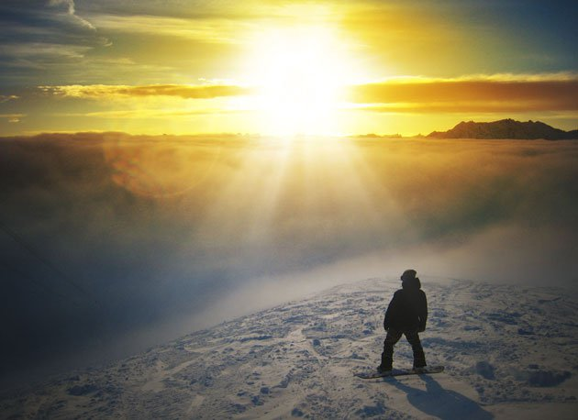
光榮
人的光榮
與天主的光榮
不是一樣
因為他們喜愛世人的光榮
勝過天主的光榮
（若12:43）

Slide 21

天國觀
人的天國觀
與天主的天國觀
也不一樣
我的國不屬於這世界
(若18:36)

Slide 22

天國
耶穌的天國 （basile&ia）
是一個自由平等的團體 （Assembly）
因為他稱我們為朋友
我稱你們為朋友
（若15:15）

Slide 23
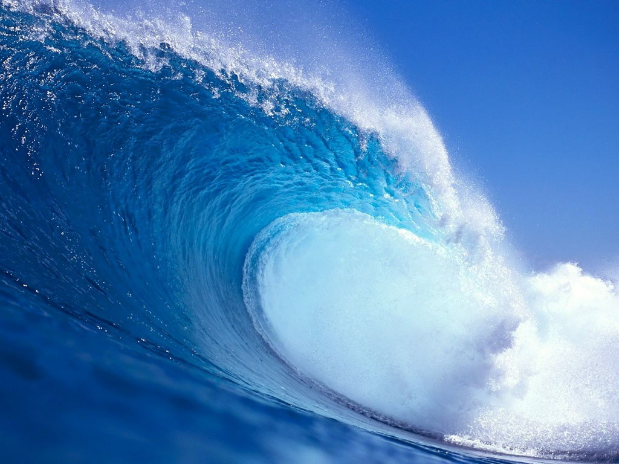
包容
他的天國
通過十字架
成為包容的團體

Slide 24
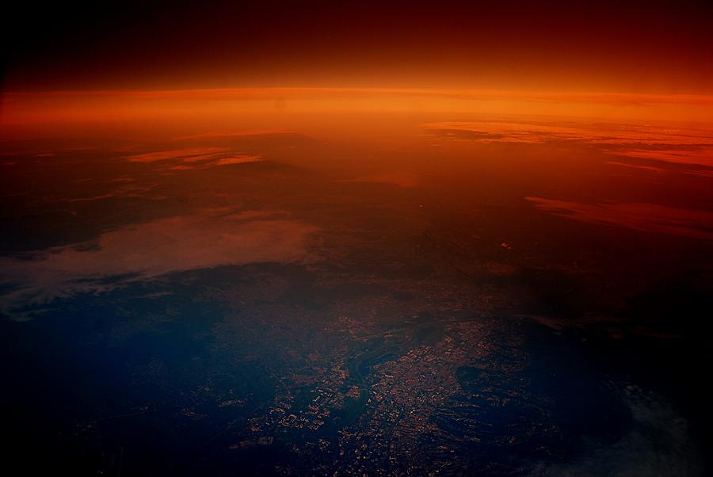
愛一切
在這包容之中
他愛一切
包括出賣他的猶達斯
否認他的伯多祿
以及殺害他的羅馬政治和猶太宗教領導

Slide 25
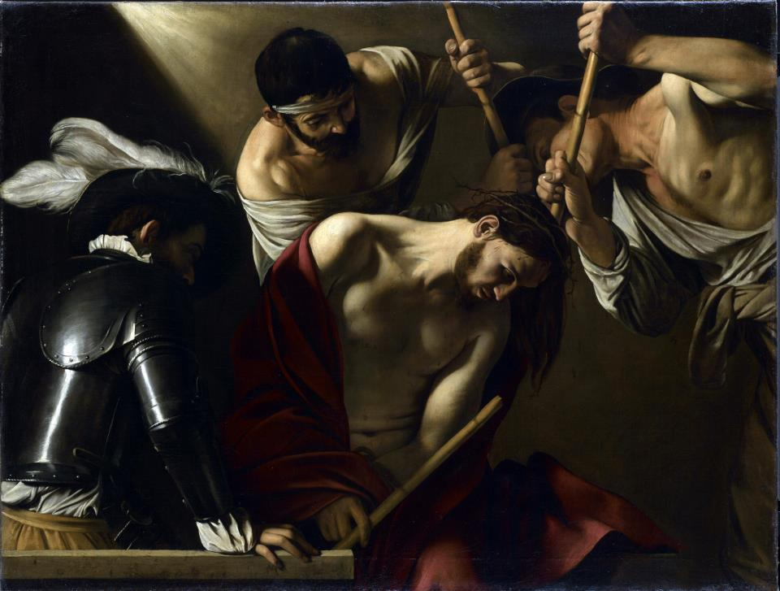
沒有
在耶穌的生命裡
只有仇恨他的人
沒有他仇恨的人

Slide 26
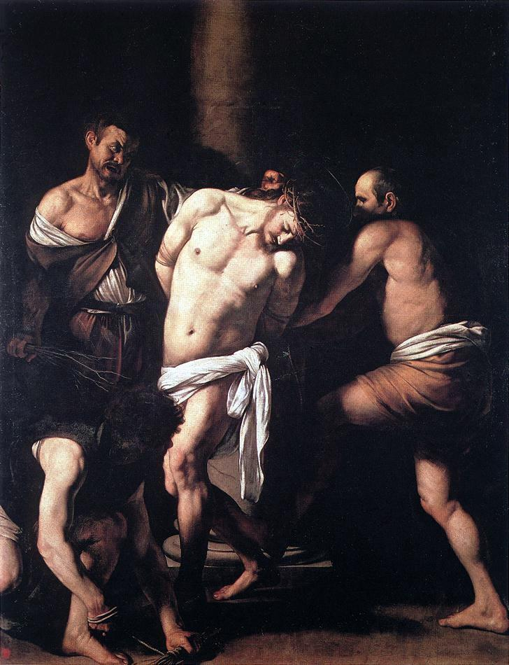
切底失敗
在十字架上
在眾叛親離的光景
猶達斯的出賣和伯多祿的否認
在全世界都詛咒這被認為最丟臉的人的時候
在猶太宗教領導判斷為以色列子民的羞恥的長夜裡
看起來
他一無所有
真的切底失敗

Slide 27

終於成功
但是
從天主的角度
耶穌終於成功

Slide 28
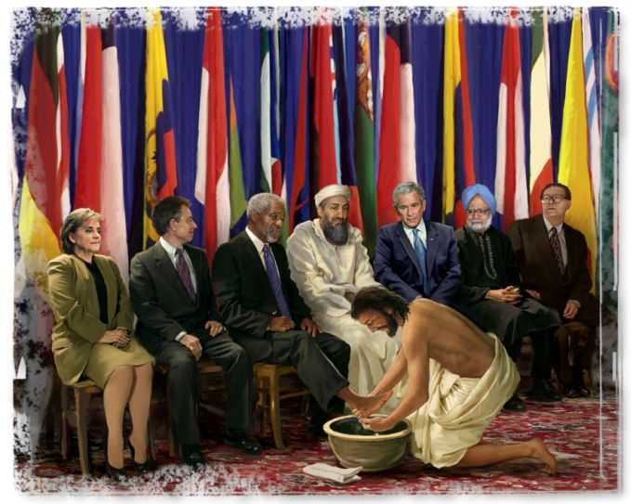
恕
他成功
因為
他寬恕

Slide 29
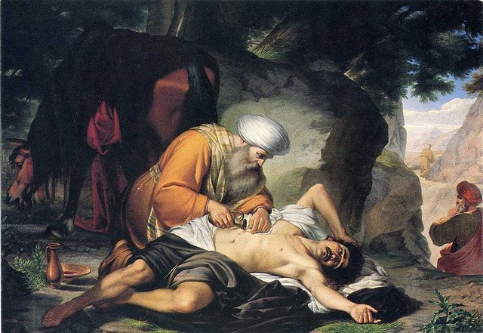
頂峰
寬恕傷害你的人
是愛的頂峰（路10:29-37）
如果不到長城非好漢
那麼不恕仇敵非愛人

Slide 30
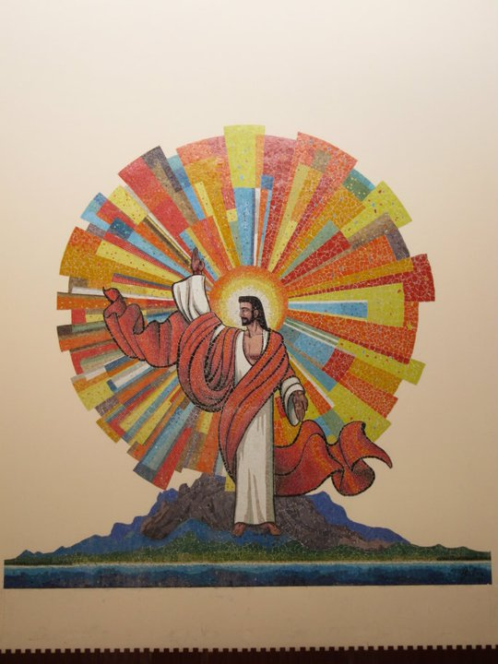
因此
高掛在十字架上的
不是一具枉死的屍體
而是一個本來可以運用神能報仇雪恨
但是，甘願放棄對生與死的所有特權
而無限寬恕的天主

Slide 31
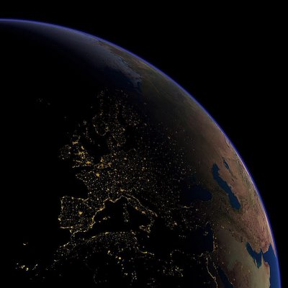
放下放開
寬恕
就是重建破碎關係的最佳途徑
放下別人的傷害
放開自己的胸懷
包容一切
包括猶達斯的出賣
他對耶穌的出賣
正是啟示耶穌寬恕的感人

Slide 32
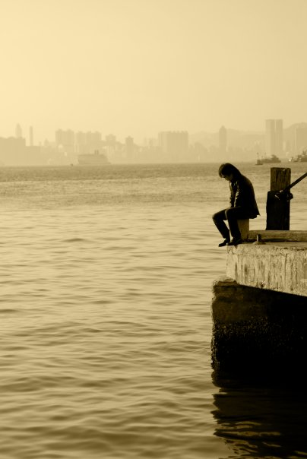
失敗者
從人的角度
耶穌沒有千軍萬馬的王國
沒有上千累萬的歌迷影迷
猷達斯出賣他
伯多祿否認他
同胞們釘死他
一個切頭切尾的失敗者

Slide 33
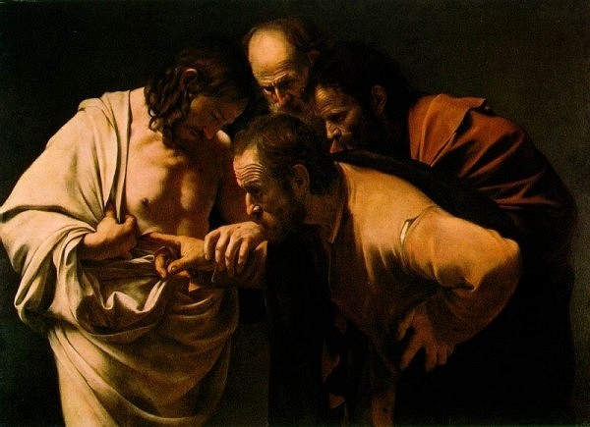
轉化
從天主的角度來看
耶穌面對
受造物背叛造物主並與之決裂
卻坦然伸開雙臂
在帶給他極度痛苦的十字架上
啟示愛的頂峰 – 寬恕
他完成他的工作
把死亡轉化為生命
把失敗轉化為成功

Slide 34
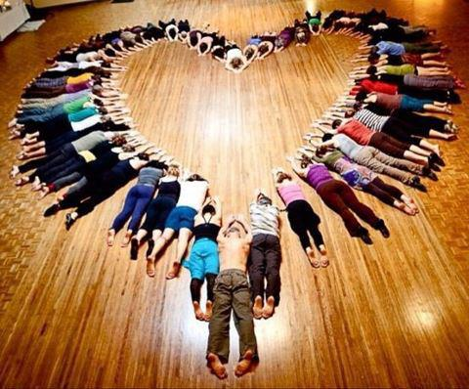
一個跌倒的敵人將有機會再次冒升
但那被修和的，是真正的被克服
A merely fallen enemy may rise again but the reconciled one is truly vanquished
Johan Christoph Schiller

Slide 35
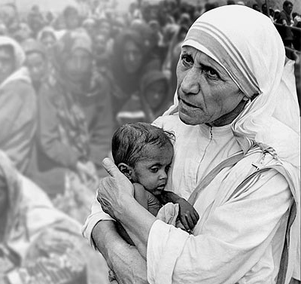
如果我們沒有和平
是因為我們已經忘記
我們是彼此屬於對方
If we have no peace
it is because we have forgotten
that we belong to each other
德蘭修女

Slide 36
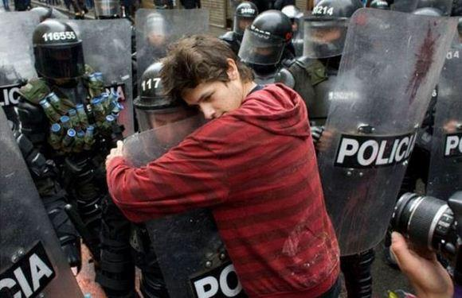
決定寬恕：
怨恨是負面的
怨恨是有毒的
怨恨貶低與吞噬自我
Decide to forgive：
For resentment is negative
resentment is poisoning
resentment diminishes and devours the self
Robert Muller

Slide 37
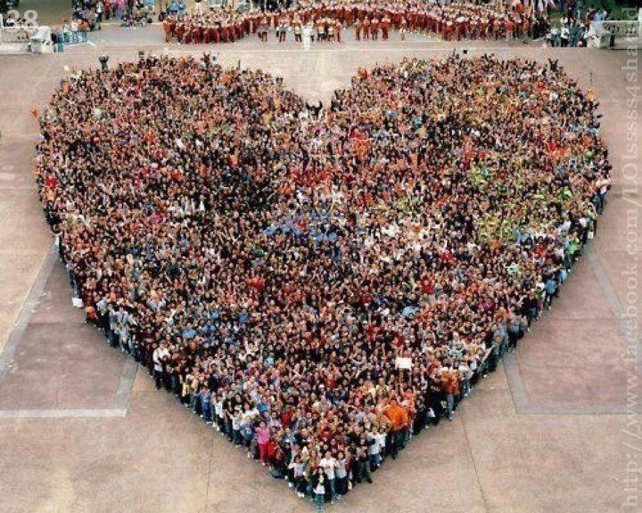
愛因斯坦理論 E = mc2 (能量=質量乘光速的二次方) 是個非凡的概念
物質和能量是來自同一個東西的兩個階段
這裡只有一個與這激進理念相提並論的思想：
寬恕我們的罪過，如同我們寬恕得罪我們的人一樣
Einstein’s E = mc2 (energy = mass x sq. of the speed of light) is an extraordinary concept
Matter and energy are two phases of the same sort of general stuff
There’s only one other idea that radical:
Forgive us our trespasses as we forgive those who trespass against us
Kurt Vonnegut
(in Will the Circle Be Unbroken? by Terkel)

Slide 38

製作
趙必成, DMin., PhD.
天主教華人靈修中心
The Chinese Catholic Spiritual Center
New Brunswick, New Jersey, USA
2011 年3月15日

